Slide 1
ES6
¿JavaScript Moderno?
ECMAScript 6

Slide 2
¿Qué es ECMAScript?
ES6
JS
ECMAScript es el estándar y no el lenguaje.
Puede llegar a tomar mucho tiempo su implementación en un navegador.
Cosas que faltan por implementar.
Cosas que los engines y navegadores agregan.

Slide 3

European Computer Manufacturers Association
Organización que se encarga de hacer estándares (CD fue una de ellas)
Sede en Ginebra Suiza

Slide 4
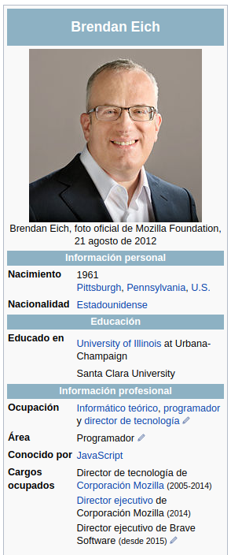
Historia de JavaScript
1995: Creado por Brendan Eich en Netscape (nombrado Mocha)
1996 - 1997: Es llevado a ECMA, para que se convierta en un estándar (ECMA 262)
1998: ECMAScript 2
1999: ECMAScript 3

Slide 5

¿ECMAScript 4? (1999 - 2008)

Slide 6
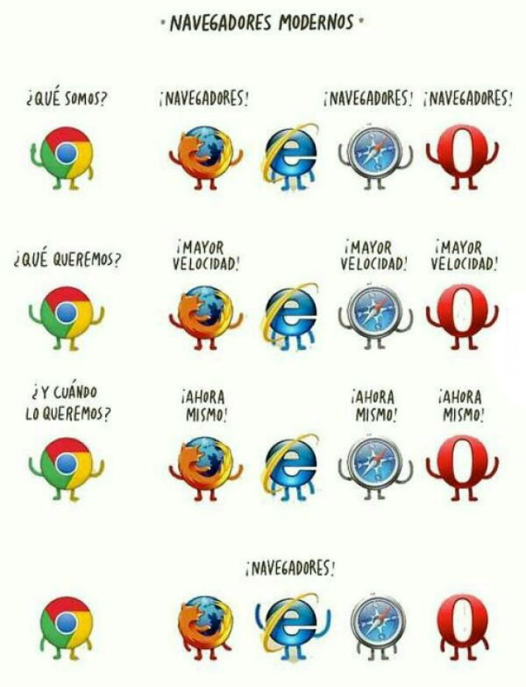
Microsoft Internet Explorer

Slide 7
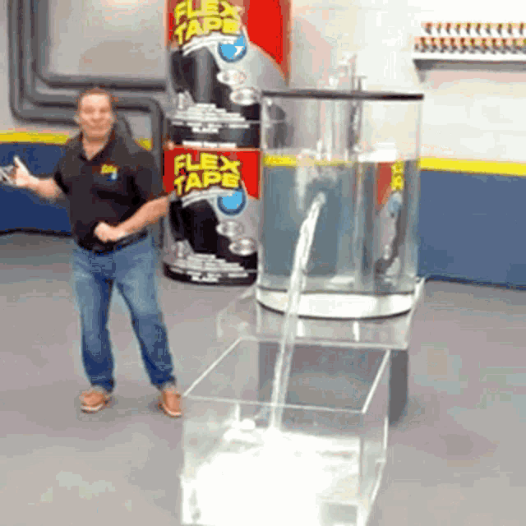
ECMAScript 5
Se buscó solucionar el desastre que existía.
Contrataron de nuevo a Brendan Eich.
¿ECMAScript 3.1?
Se dice que esta es la versión común de JS

Slide 8

ECMAScript 6
Su nombre oficial es ECMAScript 2015.
Incluir mejoras pensadas en la versión 4 que no llegaron a ver la luz.
Estaba pensando en liberarse en el 2013.
El objetivo es que cada año se libere una nueva versión.

Slide 9
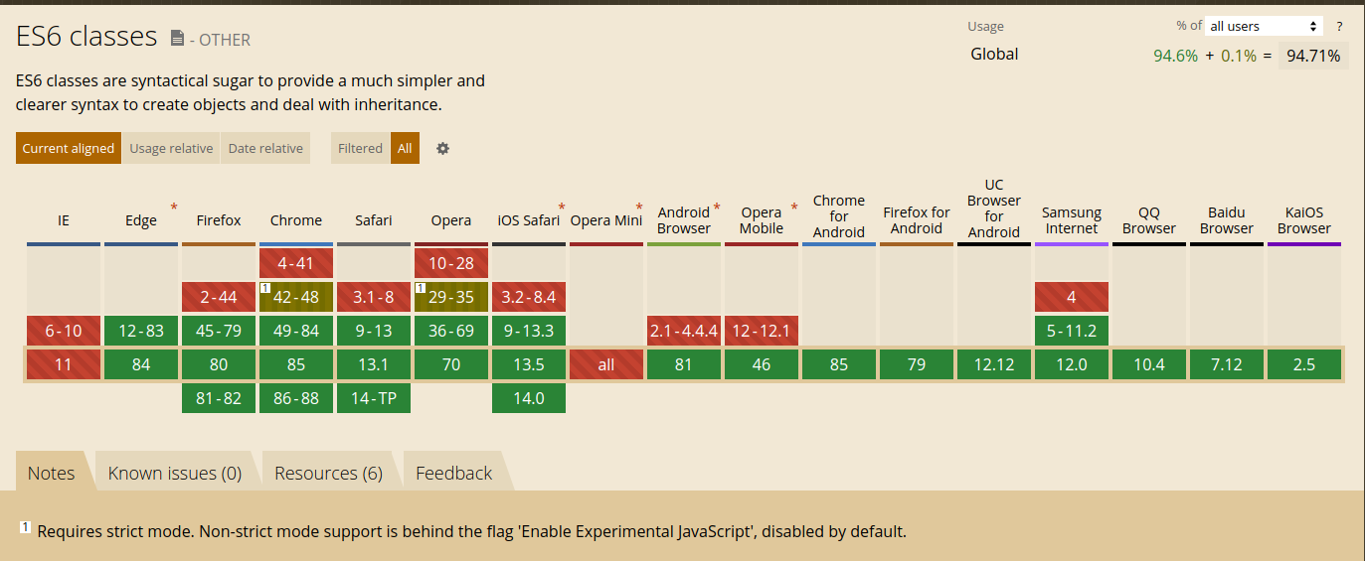
¿Por qué JS Moderno?
https://caniuse.com/

Slide 10
Mejoras

Slide 11
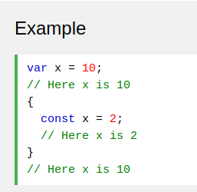
Mejoras en asignación de variables
Se crearon let y const, que permiten hacer asignación de variables a nivel de bloque.

Slide 12
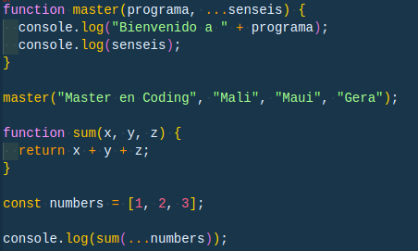
Spread Operator

Slide 13
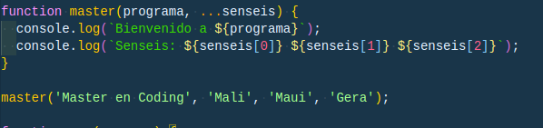
String Template

Slide 14
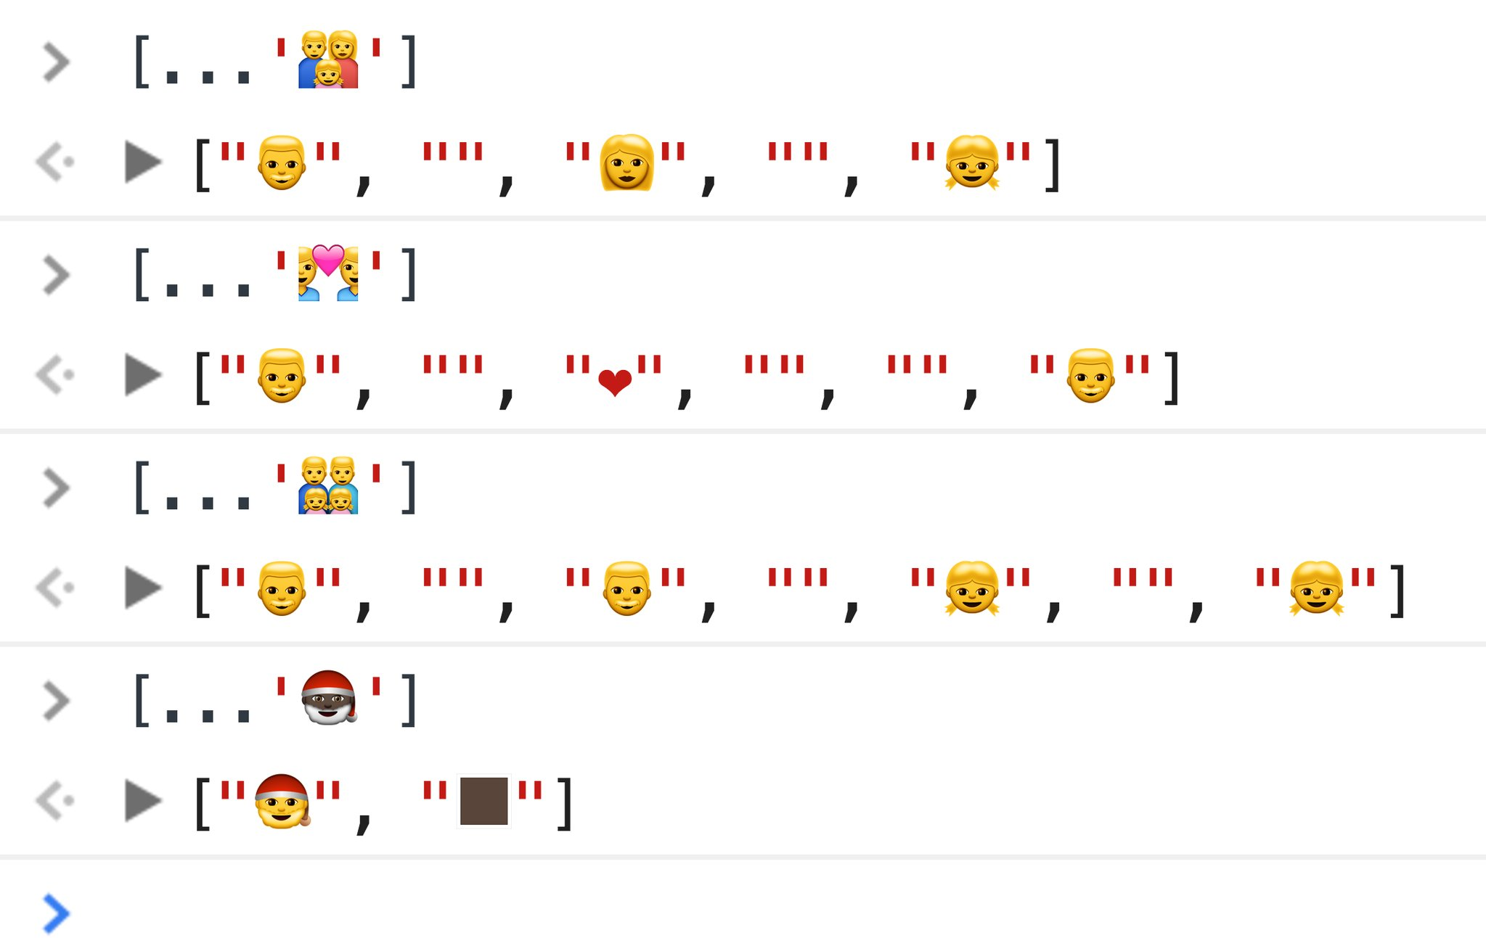
Mejora de soporte Unicode (UTF16)

Slide 15
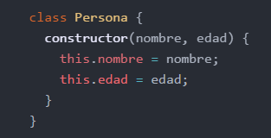
Uso de Clases

Slide 16
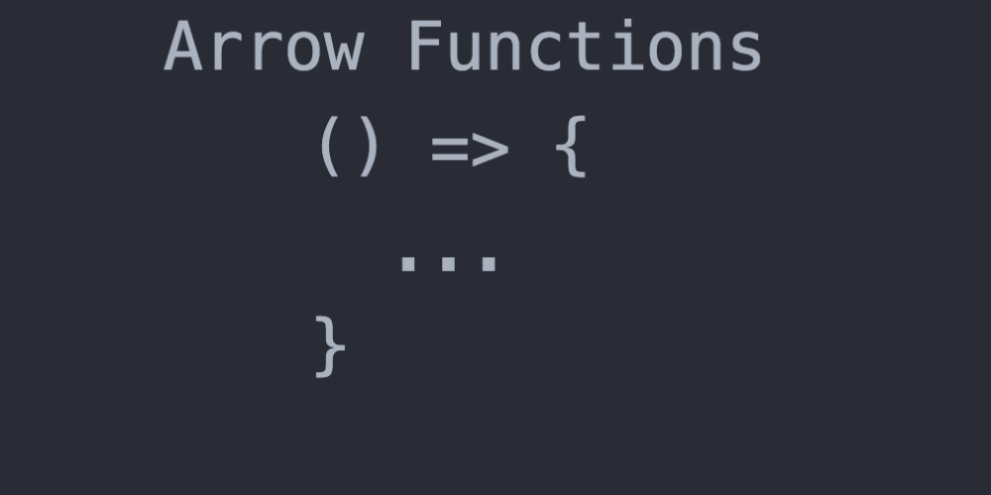
Arrow functions

Slide 17
Retos
Crea una función llamada palindrome() que reciba como parámetro una palabra, si la palabra es un palíndromo la función deberá devolver true en otro caso, devolver false
Extra: con oraciones
Crea una función llamada longestCountry(), esta función recibirá de parámetro un arreglo con nombres de distintos países, la función deberá retornar el país con mayor número de letras.
Toma como ejemplo, del siguiente arreglo de países:
const paises = ["México", "Panamá", "Guatemala", "El Salvador"]
Crea una función llamada farenheitToCelsius() que reciba como parámetro los grados farenheit y los convierta a grados centígrados.
Crea una función que imprima el número de parámetros enviados.

